Slide 1
Аналитический отчет за 2024-2025 учебный год первая младшая группа «Белочка»
Пасканова Ирина Васильевна
Воспитатель высшей категории

Slide 2
Уровень познавательного развития детей 2-3 лет(гр. Белочка, 1 младшая 2024 -2025)
Условные обозначения:
н. г. – начало года к. г. – конец года
Н или Не сф. – критерий не сформирован
В или В ст. форм. – критерий в стадии формирования
С или Сф. – критерий сформирован
№ ребёнка п/п |  | Критерии |  |  |  |  |  |  |  |  |  |  |  |  |  |  |  |  |  |  |  | Всего критериев на начало года |  |  | Всего критериев на конец года
 |  | 1. Познават-й интерес к окр. миру |  | 2. Вкл-е в деят-ть набл-я |  | 3. Акт-ть экспериментирования |  | 4. Овл-е срав-ем |  | 5. Овл-е группировкой (клас-й) |  | 6. Овл-е сериацией |  | 7. Овл-е обсл. дей-ми и сенс. этал-ми |  | 8. Учёт пр-в об-в в практ-й деят-ти |  | 9. Пр-я об об-х и явл-х неж-й пр-ды |  | 10. Пр-я об об-х и явл-х ж-й пр-ды
 |  | н. г. | к. г. | н. г. | к. г. | н. г. | к. г. | н. г. | к. г. | н. г. | к. г. | н. г. | к. г. | н. г. | к. г. | н. г. | к. г. | н. г. | к. г. | н. г. | к. г. | Не сф. | В ст. форм. | Сф.. | Не сф. | В ст. форм. | Сф.
1.А. М. |  | в | с | в | с | в | с | в | с | в | с | н | в | в | с | н | в | н | в | н | в | 4 | 6 | 0 | 0 | 4 | 6
2. К.В. |  | в | с | в | с | в | с | в | с | в | с | в | с | в | с | в | с | н | в | н | в | 2 | 8 | 0 | 0 | 2 | 8
3. К.А. |  | в | с | в | с | в | с | в | с | в | с | в | с | в | с | в | с | н | в | н | в | 2 | 8 | 0 | 0 | 2 | 8
4. К.Я. |  | в | с | в | с | в | с | в | с | в | с | в | с | в | с | в | с | н | в | н | в | 2 | 8 | 0 | 0 | 2 | 8
5. К.А |  | в | с | в | с | в | с | в | с | в | с | н | в | н | в | в | с | н | в | н | в | 4 | 6 | 0 | 0 | 4 | 6
6. К.М. |  | в | с | в | с | в | с | н | в | в | с | в | с | в | с | н | в | н | в | н | в | 4 | 6 | 0 | 0 | 4 | 6
7. М.В. |  | в | с | в | с | в | с | в | с | в | с | в | с | в | с | в | с | н | в | н | в | 2 | 8 | 0 | 0 | 2 | 8
8. О.С. |  | в | с | в | с | в | с | в | с | в | с | в | с | в | с | в | с | н | в | н | в | 2 | 8 | 0 | 0 | 2 | 8
9. П.А. |  | в | с | в | с | в | с | в | с | в | с | в | с | в | с | в | с | н | в | н | в | 2 | 8 | 0 | 0 | 2 | 8
10. К.Е. |  | в | в | в | в | в | в | в | в | в | в | в | в | в | в | в | в | в | в | н | в | 1 | 9 | 0 | 0 | 10 | 0
11. Ф.С. |  | в | с | в | с | в | с | в | с | в | с | в | с | в | с | в | с | в | с | н | в | 1 | 9 | 0 | 0 | 1 | 9
Всего детей | со сформ-ми кр-ми | 0 | 10 | 0 | 10 | 0 | 10 | 0 | 9 | 0 | 10 | 0 | 8 | 0 | 9 | 0 | 8 | 0 | 1 | 0 | 0 |  |  | -/ 0% |  |  | 75/ 68%
 | с кр-ми в ст. форм-я | 11 | 1 | 11 | 1 | 11 | 1 | 10 | 2 | 11 | 1 | 9 | 3 | 10 | 2 | 9 | 3 | 2 | 10 | 1 | 11 |  | 84/ 76% |  |  | 35/ 32%
 | с несформ-ми кр-ми | 0 | 0 | 0 | 0 | 0 | 0 | 1 | 0 | 0 | 0 | 2 | 0 | 1 | 0 | 2 | 0 | 9 | 0 | 10 | 0 | 26/ 24% |  |  | -/ 0%

Slide 3
Деятельность педагога Пасканова Ирина Васильевна
Тема самообразования:
«Игровые ситуации, как средство экологического воспитания дошкольников в процессе ознакомления с природным миром»
Цель профессиональной деятельности:
Главная цель – воспитывать у детей любовь к природе, сформировать знания об экологической культуре с самого раннего возраста.
Задачи профессиональной деятельности, обеспечивающие достижение цели:
знакомить с животными и растениями ближайшего окружения, их названиями, строением и отличительными особенностями, некоторыми объектами неживой природы;
развивать способность наблюдать за явлениями природы;
воспитывать бережное отношение к животным и растениям.

Slide 4
Краткая характеристика 1 младшей группы Белочка
На начало учебного года в нашей группе было 11 детей из них, 2 детей выбыли,2 прибыли. Всего: 11 детей. 6 мальчиков и 5 девочек
Все дети адаптировались в детском саду.
Легкая степень адаптации у 5 детей – 40%
Средняя у 6 детей это 60 %
Тяжелая адаптация у 0 детей, 2 часто болеющих,
Культурно гигиенические навыки находятся в сади формирования.
В период адаптации в группе была создана доброжелательная и позитивная атмосфера. Мы приложили максимум усилий, чтобы дети с желанием ходили в детский сад, быстрее привыкали к новым условиям. Ко всем детям осуществлялся индивидуальный подход.
С родителями были налажены доверительные, дружелюбные отношения. С каждым была проведена индивидуальная беседа ,были даны рекомендации по адаптации ребенка к детскому саду.
На протяжении всего адаптационного периода, работа была направлена на создание успешных условий для адаптации детей к детскому саду. Мы старались обеспечить эмоциональный комфорт в группе, побуждали детей к совместным действиям с предметами и игрушками.

Slide 5
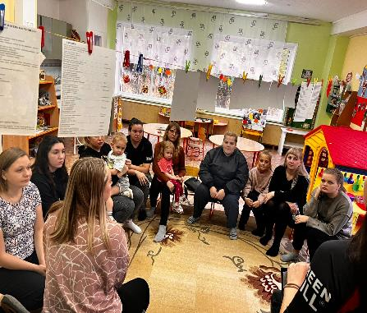
Родительское собрание (начало года)

Slide 6
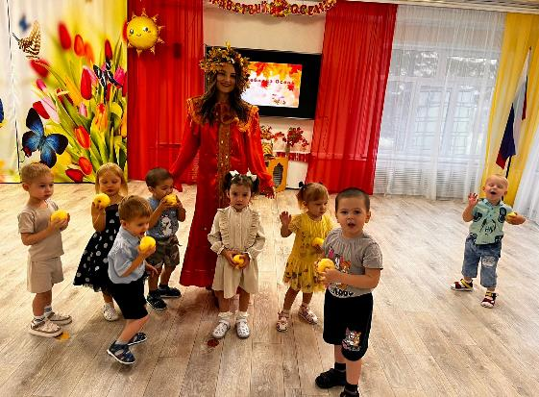
«Праздник осени»

Slide 7
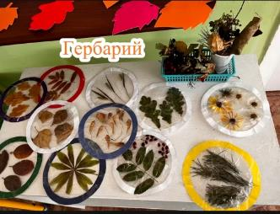
Конкурс «Дары осени»

Slide 8
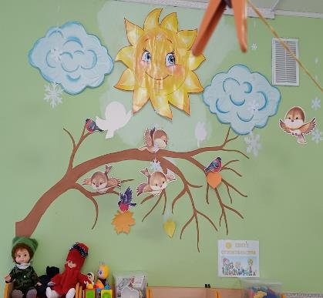
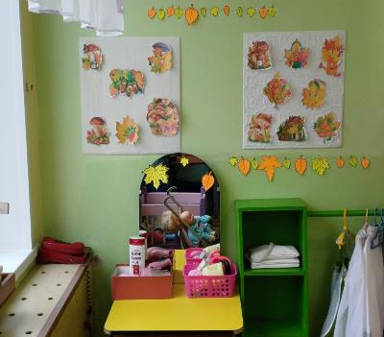
Конкурс Осеннее оформление группы»

Slide 9
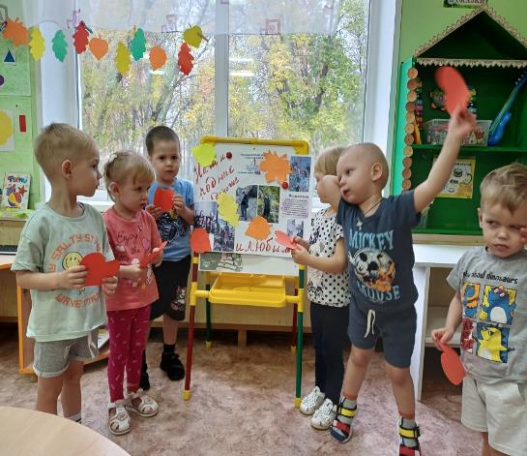
«День пожилого человека»

Slide 10
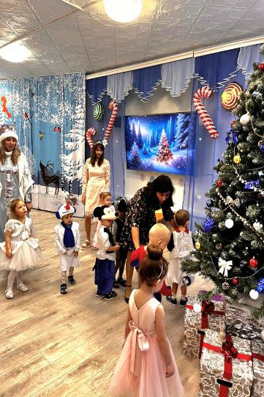
Новый год

Slide 11
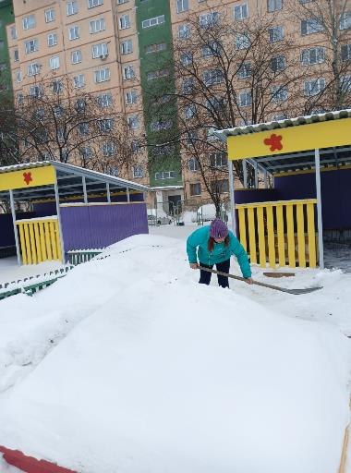

Slide 12
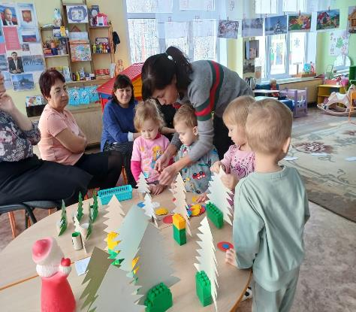
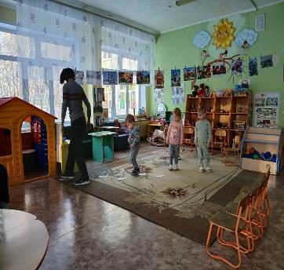
Открытое занятие «Украсим елочку»

Slide 13
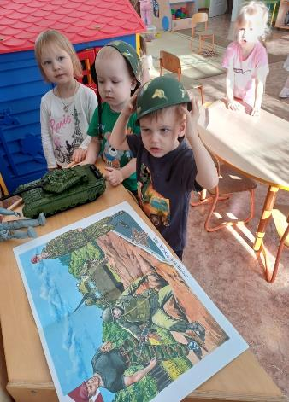
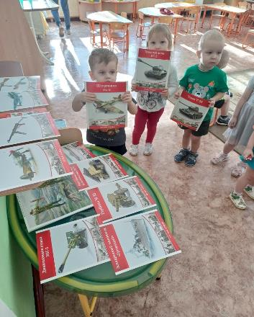
23 февраля

Slide 14
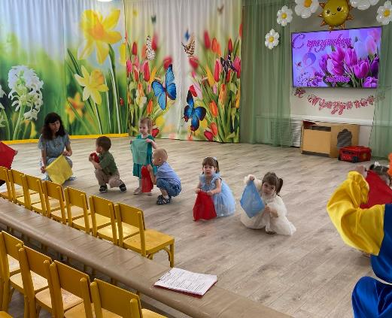
8 марта

Slide 15
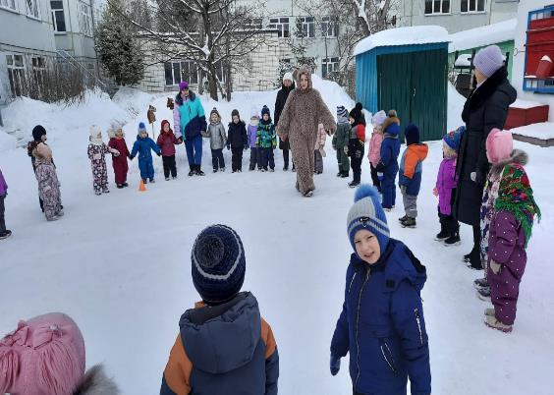
масленица

Slide 16
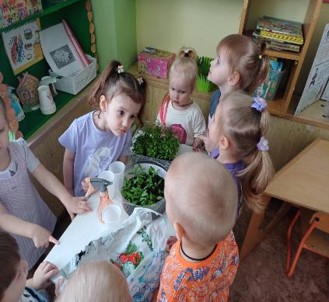
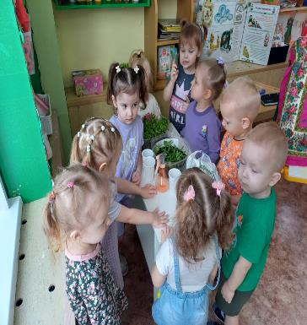
«Огород на окне»

Slide 17
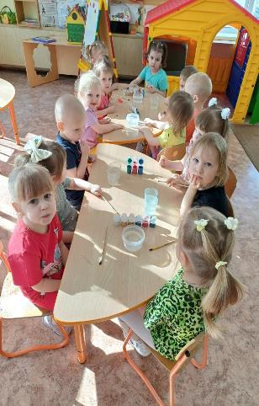
«День воды»

Slide 18
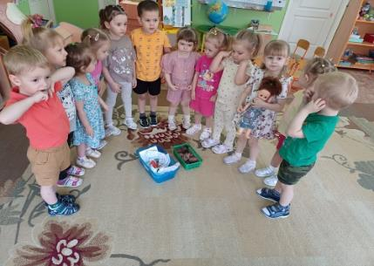
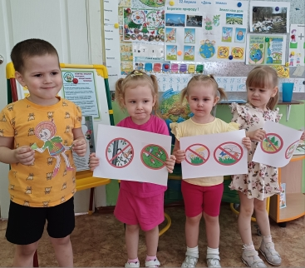
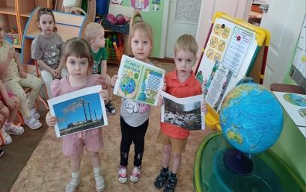
День земли 22 апреля

Slide 19
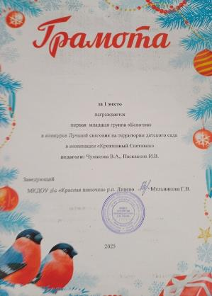
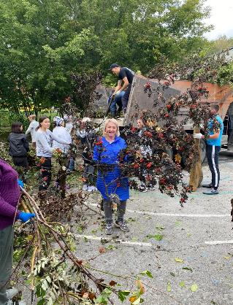
Активное участие в мероприятиях ДОУ.

Slide 20
Взаимодействие с родителями
Родительское собрание: «Физиологические особенности ребенка третьего года жизни»
Проводились консультации и беседы с родителями…
Темы консультаций: «Как пережить разлуку», «Если ребенок кусается» ,«Воспитание культурно-гигиенических навыков», «Игры и упражнения для развития речи детей», «Как правильно общаться с детьми», «Игры для сенсорного развития детей раннего возраста.
Беседы: «Погода и одежда», «Как провести выходной день с детьми», «Ребенок на улице», проводились индивидуальные беседы по проблемам адаптации.
В приемной группы выставлялись папки-передвижки «Как одевать ребенка, осенью, зимой, весной»,папка-передвижка по адаптации,
Еженедельно оформляли тематический уголок в соответствии с темой недели. Привлекали родителей к участию в тематических неделях,
родители приняли активное участие в оформлении, группы к новому году, пополнили центры наглядным пособием и различными картинками в соответствии возраста нашей группы.
Приняли участие в акциях «Покорми птиц», «Дары осени», «День земли».

Slide 21
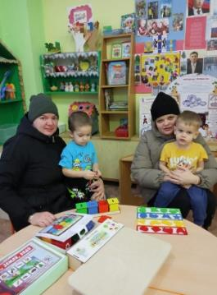
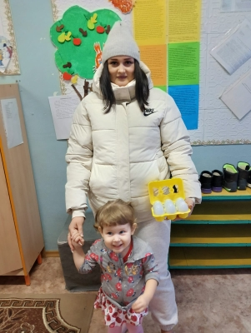
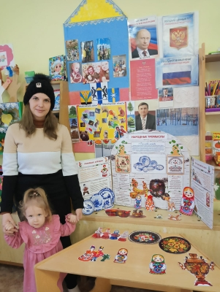
Работа с родителями

Slide 22
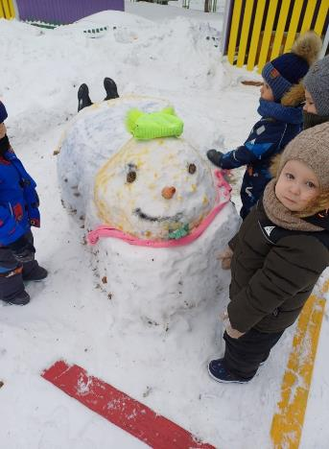
Конкурс «Лучший снеговик года»

Slide 23
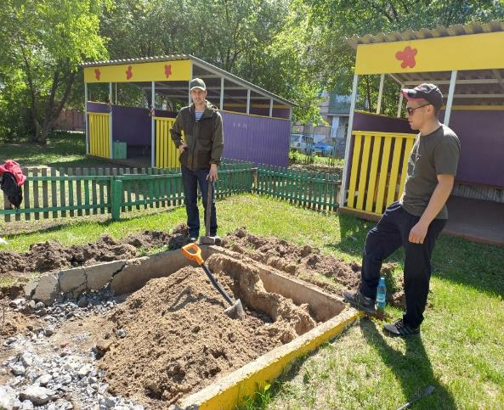
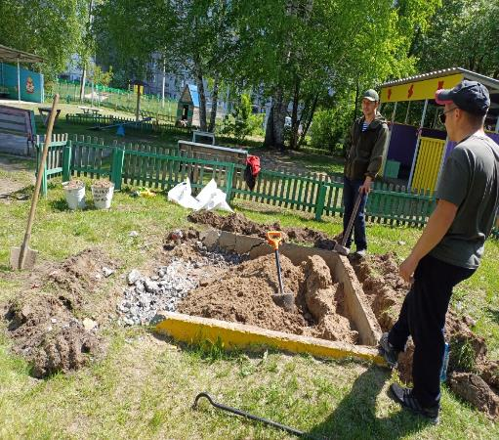
Родители помогли установить новую песочницу на прогулочной площадке

Slide 24
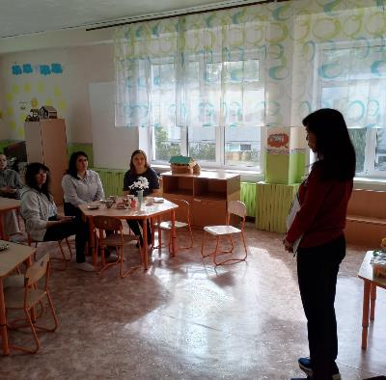
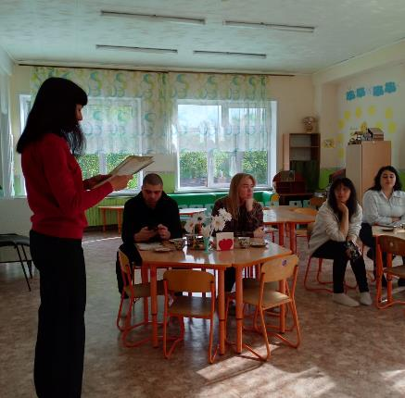
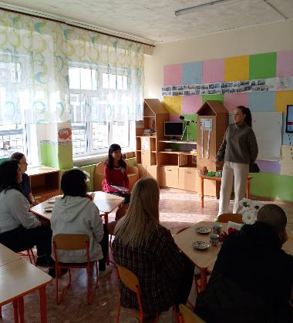
27 мая Итоговое родительское собрание «Наши достижения и успехи»

Slide 25
Перспективы на следующий год
Продолжить работу по теме самообразования.
Продолжить работу с детьми, родителями, педагогами, специалистами.
Продолжить использовать в работе группы проектный метод.
Принять участие в научно-практических конференциях районного, областного, всероссийского масштаба.
Принимать активное участие в мероприятиях ДОУ.

